Slide 1
BARVNA PERSPEKTIVA
9. Razred

Slide 3
Če sta dve barvi, npr. rdeča in modra, od nas enako oddaljeni, vidimo rdečo barvo kot močneje delujočo, tako da sili v ospredje. Nasprotno pa se nam modra barva navidez oddaljuje, odmika, je mirna in manj vsiljiva.

Slide 4
Omenjeni pojav je posledica psihološkega dojemanja barv.
S fizikalnega vidika pride do tega pojava zaradi različnega loma svetlobnih valov v leči očesa.

Slide 5
Pri rdeči barvi se, na primer, svetlobni valovi lomijo pod ozkim kotom, zato je žarišče teh valov zadaj za očesno mrežnico, na kateri barve ostro zaznavamo. Tako zaznavamo to barvo bližje, kot v resnici.

Slide 6
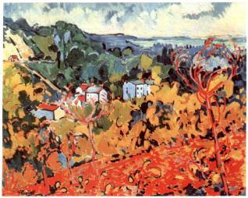
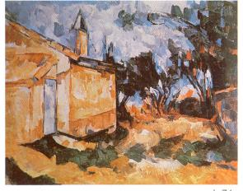
Lastnost navideznega oddaljevanja in približevanja barv so izkoristili slikarji pri slikanju. Predmet in pojave, ki so prostorsko bližji, slikajo s toplimi barvami. Izbočene (osvetljene) dele naslikajo s toplo, vbočene (senčne) pa s hladno barvo.

Slide 8
Kadar globine prostora ne upodobimo po pravilih linearne perspektive, temveč z uporabo toplih in hladnih barv, imenujemo to perspektivo barvna (barvna perspektiva).

Slide 9
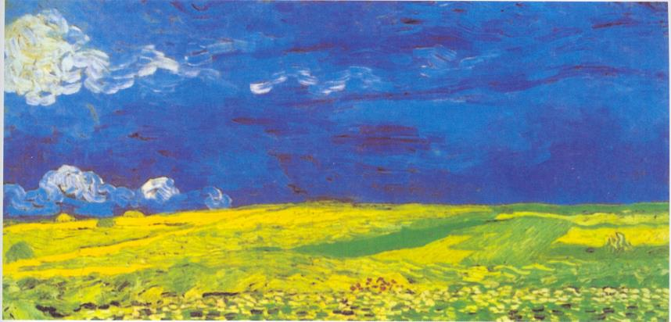

Slide 10
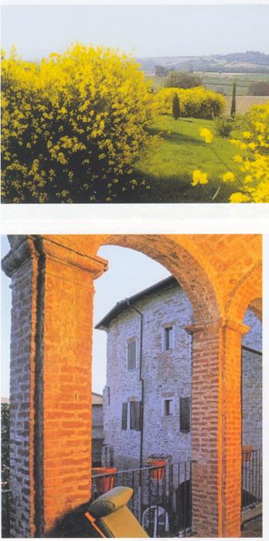

Slide 11
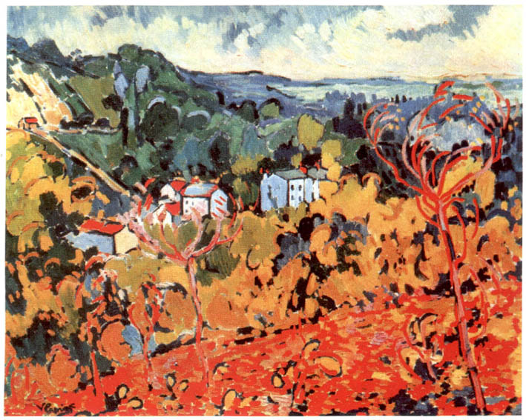

Slide 12
Viri in literatura:
Likovno izražanje, učbenik za likovno vzgojo za 9. razred osnovne šole, Tacol, Ljubljana, Debora, 2003.
http://likovna-kultura.ufzg.unizg.hr/perspektive.htm

